Slide 1
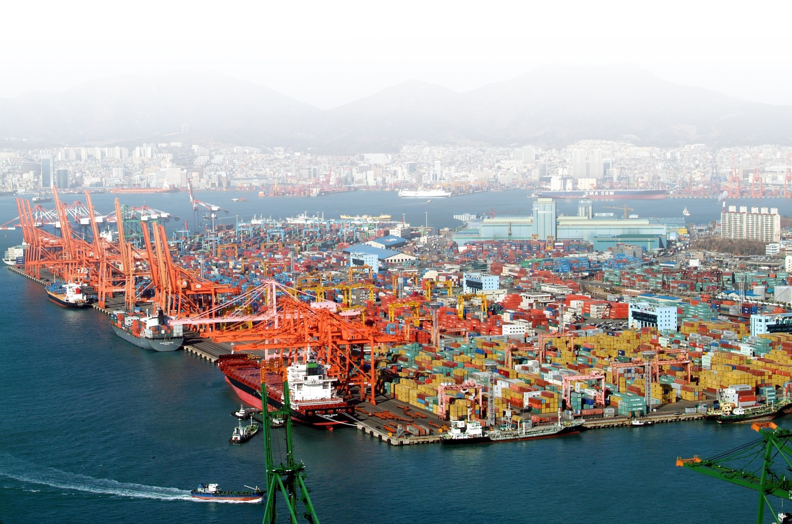
PELAKU-PELAKU KEGIATAN EKONOMI

Slide 2
Pelaku-Pelaku Kegiatan Ekonomi
Secara garis besar, kegiatan ekonomi dapat dibagi menjadi tiga macam, yaitu konsumsi, produksi, dan distribusi. Untuk lebih jelasnya simaklah uraian berikut.
1. Rumah Tangga Konsumsi (Konsumen)
Kegiatan konsumsi merupakan kegiatan yang dilakukan untuk menghabiskan nilai guna barang atau jasa dalam memenuhi kebutuhan hidup sehari-hari. Seperti penggunaan makanan, pakaian, kendaraan, alat-alat rumah tangga, dan lain-lain. Barang-barang semacam ini biasa disebut dengan barang konsumsi, sedangkan orang atau lembaga yang menggunakannya disebut konsumen.

Slide 3
Rumah Tangga Produksi (Produsen)
Rumah tangga produksi (produsen) disebut juga perusahaan. Perusahaan merupakan unit ekonomi yang dibentuk oleh wirausahawan pencari laba dengan cara menggabungkan tenaga kerja, modal, dan tanah guna menghasilkan barang dan jasa.
Perusahaan memproduksi barang dan jasa yang diperlukan para rumah tangga konsumsi dengan sebaik-baiknya. Proses produksi yang dilakukan perusahaan dapat berlangsung dengan cepat dan tepat karena adanya kemajuan ilmu pengetahuan dan teknologi. Selain itu, barang dan jasa yang dihasilkan oleh perusahaan tidak hanya ditujukan untuk memenuhi pasar dalam negeri, tetapi juga ditujukan untuk memenuhi pasar luar negeri dengan cara mengekspor barang.

Slide 4
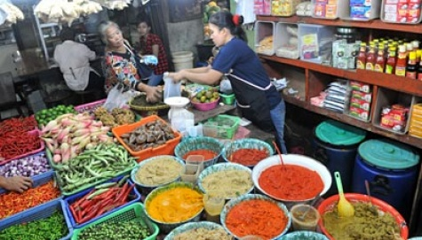
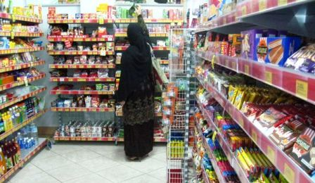
Amati gambar konsumen berikut.
Sumber gambar:http://statik.tempo.co/?id=74145&width=475
Sumber gambar: http://sulbar.bps.go.id/images/brs/brs_konsumen.jpg

Slide 5
3. Rumah Tangga Pemerintah
Rumah tangga pemerintah adalah pengatur pemerintahan dan penentu kebijakan suatu negara atau wilayah tertentu. Pemerintah merupakan pelaku ekonomi suatu negara.
Pemerintah memiliki tugas dalam mengelola kekayaan alam dan cabang-cabang yang penting yang menguasai hajat hidup orang banyak di suatu negara. Pemerintah memiliki tugas dalam mengelola kekayaan alam dan cabang-cabang yang penting yang menguasai hajat hidup orang banyak di suatu negara. Pemerintah sebagai pelaku kegiatan ekonomi melakukan kegiatan produksi, distribusi, dan konsumsi.

Slide 6
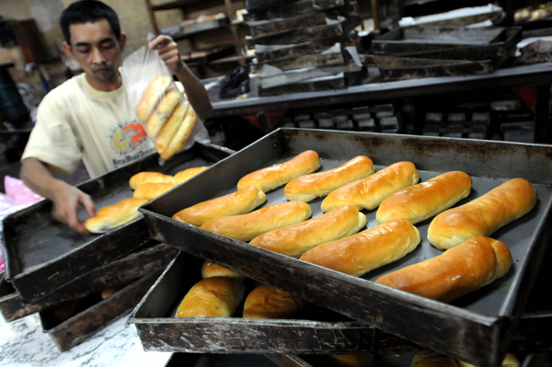
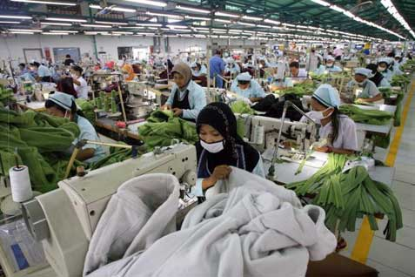
Amati gambar produsen berikut.
http://img2.bisnis.com/bandung/photos/2012/04/02/164341/0201412_RMN-BISNIS-01-PABRIK-ROTI.jpg
http://img.bisnis.com/posts/2013/08/05/155150/130722_tekstil.jpg

Slide 7
Kegiatan produksi yang dilakukan pemerintah adalah sebagai berikut.
Mengelola kekayaan alam suatu negara.
Membangun perusahaan yang menguasai hajat hidup orang banyak, seperti perusahaan pembangkit tenaga listrik, perusahaan air minum, perusahaan perkebunan, perusahaan yang bergerak di bidang pemenuhan kebutuhan pangan.
Membangun sarana dan prasarana transportasi, seperti membangun perusahaan angkutan umum, membangun jalan raya, membangun jalan tol, membangun jembatan, dan lain sebaginya.
Membangun rumah sakit untuk kepentingan umum.
Membangun sekolah.
Tujuan pemerintah untuk melakukan kegiatan produksi adalah untuk meningkatkan kesejahteraan rakyat.

Slide 8
Kegiatan Distribusi yang dilakukan pemerintah adalah sebagai berikut.
Menyalurkan energi listrik melalui Perusahaan Listrik Negara (PLN).
Menyediakan jasa transportasi darat melalui PT Kereta Api Indonesia (PT KAI), Perum DAMRI.
Menyediakan jasa transportasi udara melalui PT Garuda Indonesia.
Menyediakan jasa telepon melalui PT Telkom Indonesia.
Tujuan pemerintah melakukan kegiatan distribusi adalah untuk menyalurkan barang dan jasa sehingga dapat dinikmati oleh seluruh rakyat.

Slide 9
Kegiatan konsumsi yang dilakukan pemerintah adalah sebagai berikut.
Melakukan belanja negara untuk kepentingan negara.
Membayar gaji pegawai pemerintah dan tenaga ahli.
Pemerintah melakukan kegiatan konsumsi bertujuan untuk menjaga kelancaran jalannya pemerintahan.

Slide 10
Masyarakat Luar Negeri
Kegiatan ekspor dan impor yang dilakukan suatu negara merupakan kegiatan ekonomi internasional. Kegiatan ekonomi internasional ini berkenaan dengan hubungan ekonomi antarnegara, kerja sama ekonomi regional maupun internasional, perdagangan internasional, dan lalu lintas pembayaran internasional.
Adapun kegiatan ekonomi yang dilakukan masyarakat luar negeri adalah sebagai berikut.
Sebagai penyalur devisa.
Penghubung pasar uang antara masyarakat di dalam negeri dengan masyarakat di luar negeri.
Memproduksi barang atau jasa untuk memenuhi kebutuhan barang impor.
Membeli atau memanfaatkan hasil produksi barang ekspor suatu negara.

Slide 11
Let’s Go to
The Next Lesson!

